Slide 1
Ekonomiskt grundförlopp med aktiehandel och investering
Case-arbete och förståelse
Modul 2

Slide 2
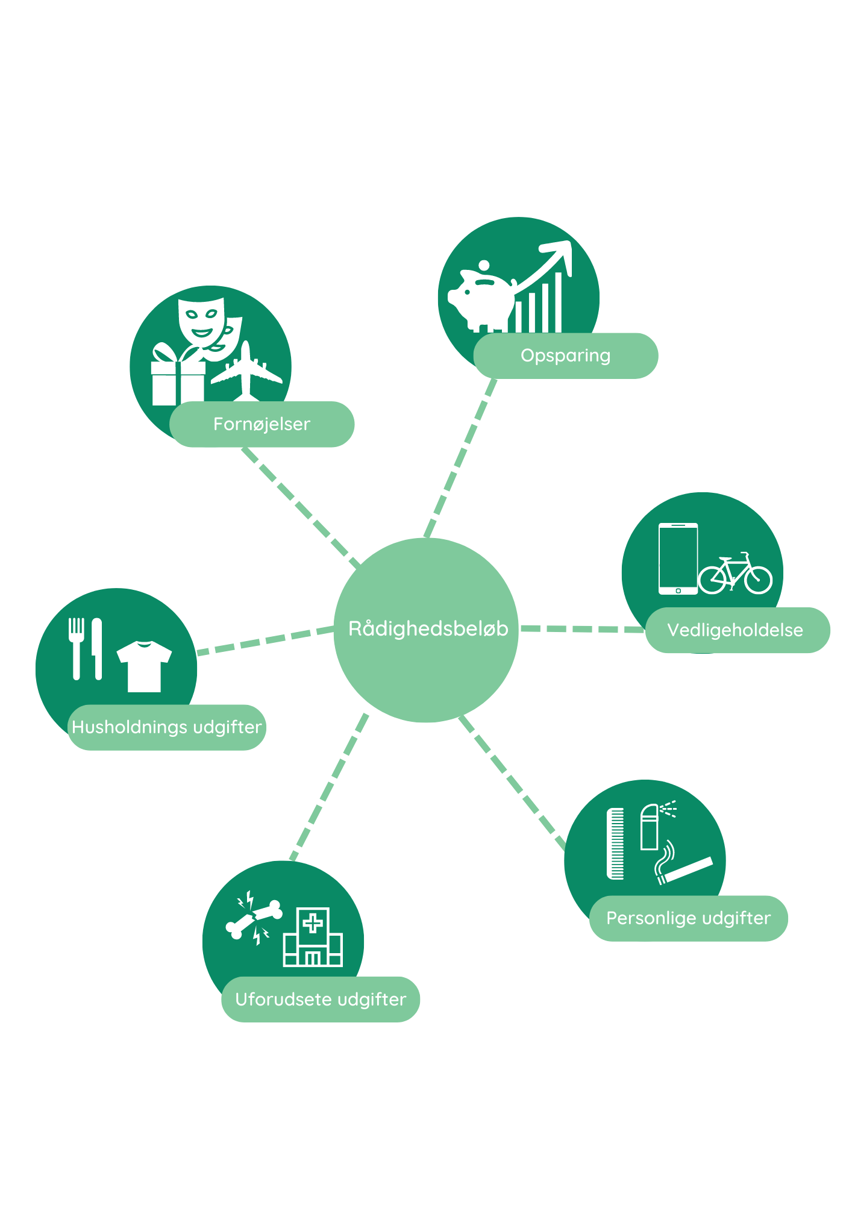
Välkommen tillbaka till Ekonomisk grundutbildning, aktiehandel och investering
Vad har vi lärt oss hittills?
Grundläggande ekonomi och budgetering.
Utbud och efterfrågan samt ekonomiska kretslopp
Inkomst, utgifter och sparande.
Privatekonomi och dess betydelse.
Introduktion till dagens aktiviteter:
Diskussion om Anders och Annas ekonomiska scenarier - 1a och 1b.
Överväganden om investeringar i aktier.
Påverkan av privatekonomi på investeringsmöjligheter.
Reflektioner (Speedwriting-övning)
Case-uppgifterna 2a och 2b ”Aktieportfölj”
www.undervisning.aktiedysten.dk © 2023 Aktiedysten og Balalli Da Silveira M. Degas

Slide 3
Låt oss diskutera våra case-studier: 1a och 1b
Privatbudget för Anna/Anders
a. Utarbeta ett budgetschema för alla 12 månaderna, inklusive fasta utgifter och variabel förbrukning för Anna/Anders.
b. Beräkna Annas fasta utgifter totalt per år.
c. Beräkna hur stora fasta utgifter Anna/Anders har i genomsnitt per månad.
d. Bedö om Annas/Anders budget/ekonomi är bra eller inte så bra och kom eventuellt med förslag till förbättringar av hennes ekonomiska situation, om gruppen finner det nödvändigt.
e. Diskutera om Anna/Anders kan ha nytta av investeringar i aktier, och i så fall hur.
KOM IHÅG: Syftet är att använda och integrera det vi har lärt oss.
www.undervisning.aktiedysten.dk © 2023 Aktiedysten og Balalli Da Silveira M. Degas

Slide 4
Låt oss diskutera våra case studier: 1a och 1b
Utöver att tala om svaren på de ställda frågorna i uppgiften - så låt oss också reflektera över följande:
Vilken är skillnaden mellan Anders och Annas ekonomiska situation och vad beror det på?
Var står de båda nu, när båda gärna vill börja med investering i aktier?
KOM IHÅG: Syftet är att använda och integrera det vi har lärt oss.
www.undervisning.aktiedysten.dk © 2023 Aktiedysten og Balalli Da Silveira M. Degas

Slide 5
Tid för reflektion - Speed-writing-övning
Skriv vad som faller dig in och som har relevans för ämnet och uppgiften vi har talat om i dag.
Vad tänker du på?
Vad har vi talat om?
Beskriv din förståelse av ämnet: “Ekonomiskt grundförlopp med aktiehandel och investering”
Tid: 8 minuter
www.undervisning.aktiedysten.dk © 2023 Aktiedysten og Balalli Da Silveira M. Degas

Slide 6
Uppgiftslösning i grupper - Aktieportfölj
Dags för grupparbete:
Case-uppgifterna 2a och 2b i samma grupper som uppgift 1 i 30 minuter.
Samarbeta om att lösa case-uppgifterna 2a och 2b, fokusera på att bygga upp en Aktieportfölj.
Om vi inte blir färdiga i dag kan/ska detta arbete fortsätta som läxa. Vi talar om det nästa gång vi ses!
www.undervisning.aktiedysten.dk © 2023 Aktiedysten og Balalli Da Silveira M. Degas

Slide 7
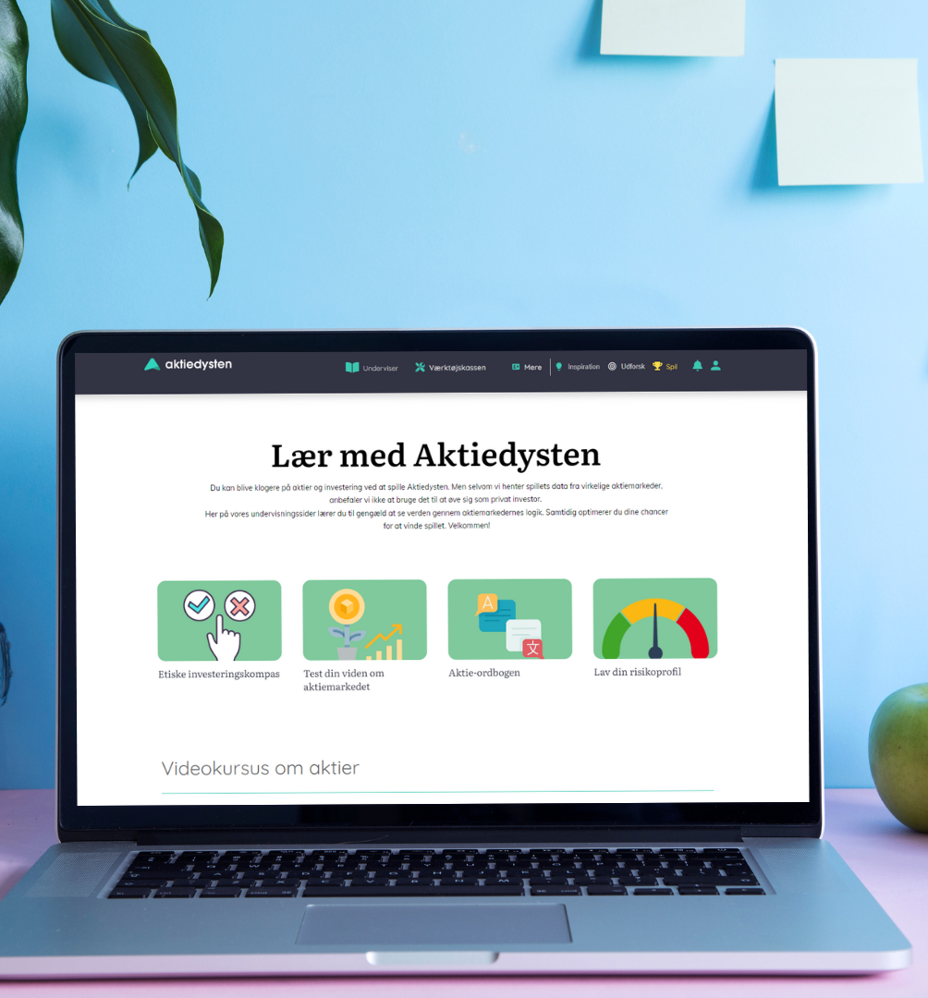
Dagens lärandepoänger – Vad har vi lärt oss i dag?
Vi har lärt oss om nyckelbegrepp inom investering.
Vi har använt dessa begrepp för att göra våra egne aktieportföljer för Anders och Anna.
Vi har talat om hur vår egen ekonomi kan påverka våra möjligheter att investera.
www.undervisning.aktiedysten.dk © 2023 Aktiedysten og Balalli Da Silveira M. Degas

Slide 8
Förberedelse för nästa modul
Läxa till nästa gång:
Se dig om på Aktiekampens hemsida – bekanta dig med hur den fungerar.
Tänk över vilken typ av investerare du skulle vilja vara. Kom ihåg allt vi har lärt oss i dag.
Börja tänka på din "etiska kompass". Vilka företag eller branscher skulle du vilja investera i? Vilka skulle du helst undvika?
Om ni inte blev färdiga med uppgiften och presentationen skal den göras så att gruppen är redo att presentera!
Innan vi säger “tack för i dag”
www.undervisning.aktiedysten.dk © 2023 Aktiedysten og Balalli Da Silveira M. Degas

